Slide 1
Chapter 6. 分类: 基本概念
分类: 基本概念
决策树归纳
贝叶斯分类
基于规则的分类
模型评价与选择
提高分类准确率的技术:集成方法Ensemble Methods
Summary

Slide 2
有监督 vs. 无监督学习
有监督学习 (分类)
  监督：训练数据（观察，测量等）都带有标签,指示观察的类别
  根据训练集分类新数据
无监督学习 (聚类)
  训练集的类别（标签）未知
  给定一个观察，测量等的集合，目标是建立数据中存在的数据的类或簇

Slide 3
预测问题： 分类vs.数值预测
分类
  预测分类的类标签(离散 or名义)
  基于训练数据和类标签 构造一个模型，并分类新数据
数值预测
  建连续值函数/模型, 预测未知/缺失值
典型应用
  信用卡/贷款审批:
  医疗诊断:肿瘤是癌或良性？
  欺诈检测: 交易欺诈?
  网页分类：这是哪一类？

Slide 4
分类: 一个两步的过程
模型构建:描述一组预先定义的类
  假定每个元组/样本 属于一个类, 由类标签属性设定
  用于构建模型的元组集合称为训练集training set
  模型可以表示为分类规则,决策树, 数学公式
模型使用: 分类将来/未知对象
  估计模型的准确率
    测试集：独立于训练集的样本 (避免过分拟合overfitting)
    比较测试样本的已知标签/由模型预测（得到）标签
    准确率：测试样本集中模型正确预测/分类的样本的比率
  如果准确率合时,使用模型来分类标签为未知的样本

Slide 5



Process (1): 模型构建
Classification
Algorithms
Training
Data
Classifier
(Model)
IF rank = ‘professor’
OR years > 6
THEN tenured = ‘yes’

Slide 6




Process (2): Using the Model in Prediction
Classifier
Testing
Data
Unseen Data
(Jeff, Professor, 4)
Tenured?

Slide 7
Issues: Evaluating Classification Methods
Accuracy
  classifier accuracy: predicting class label
  predictor accuracy: guessing value of predicted attributes
Speed
  time to construct the model (training time)
  time to use the model (classification/prediction time)
Robustness: handling noise and missing values
Scalability: efficiency in disk-resident databases
Interpretability
  understanding and insight provided by the model
Other measures, e.g., goodness of rules, such as decision tree size or compactness of classification rules

Slide 8
Chapter 6. 分类:决策树归纳
分类: 基本概念
决策树归纳
贝叶斯分类
基于规则的分类
模型评价与选择
提高分类准确率的技术:集成方法Ensemble Methods
Summary

Slide 9
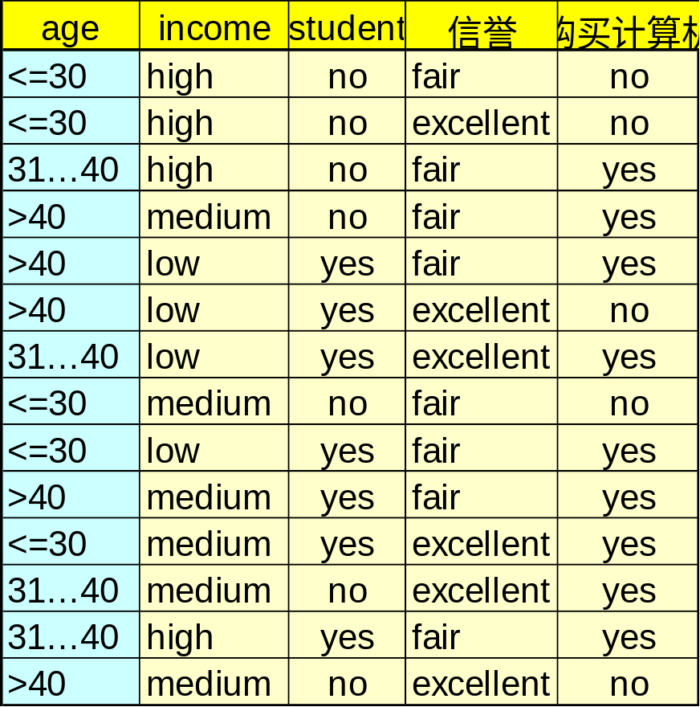
决策树归纳: 例子
训练集: 购买计算机
结果:
age?
<=30
overcast
>40
31..40
student?
yes
credit rating?
no
yes
excellent
fair
no
yes
no
yes

Slide 10
决策树归纳的算法
基本算法 (贪心算法)
  树构建：自顶向下递归地分治方式
  开始，所有的训练样本位于根节点
    属性是分类属性(若是连续值,事先离散化)
  基于选择的属性，样本被递归地分割
  基于启发式/统计测来选择测试属性 (例如 信息增益)
终止划分的条件
  一个给定节点的所有样本属于一个类别
  没有属性剩下，用于进一步划分 –运用多数投票来标记此节点
  没有样本剩下

Slide 11
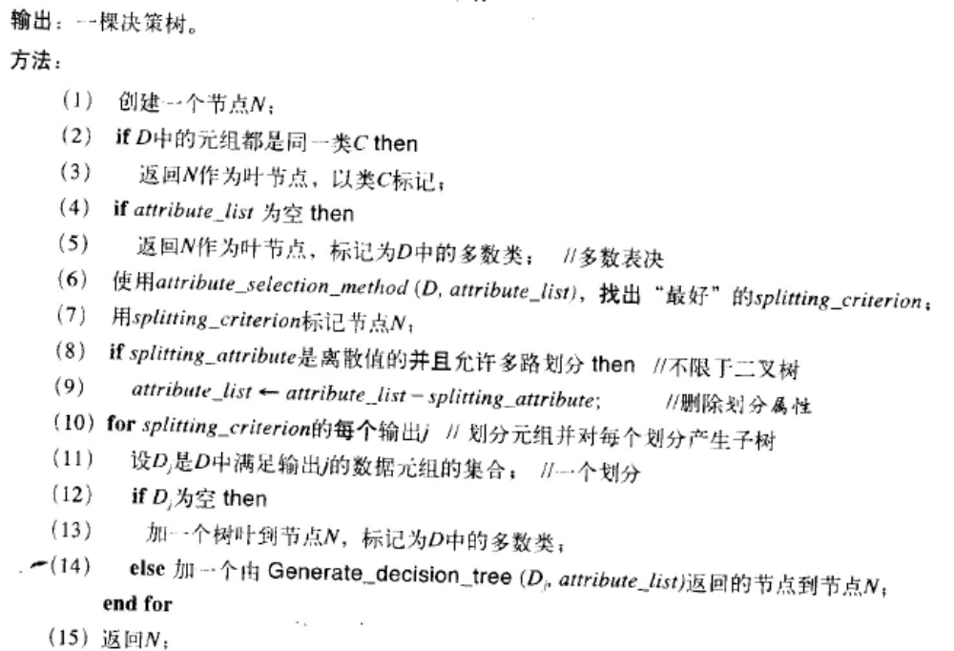

Slide 12
属性选择度量
属性选择度量
  分裂规则，决定给定节点上的元组如何分裂
  具有最好度量得分的属性选定位分裂属性
三种度量
  信息增益、增益率、Gini指标
数学符号
  D为元组的训练集，元组属于m个不同的类C_{i}(i=1,,,m)
  C_{i,D}是D中的C_{i}类的元组集合
  |C_{i,D}|和|D|分别表示各自的元组个数

Slide 13



属性选择度量: 信息增益(ID3/C4.5)
选择具有最高信息增益的属性
令 p_{i} 为D中的任一元组属于类 C_{i}概率, 估计为 |C_{i, D}|/|D|
分类D中元组需要的期望信息(entropy) :
(利用 A 分裂D 为v个部分后)分类D 需要的信息为:
以属性A分枝得到的信息增益
Notes:
I : the expected information needed to classify a given sample
E (entropy) : expected information based on the partitioning into subsets by A

Slide 14
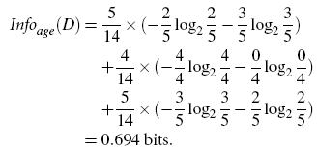
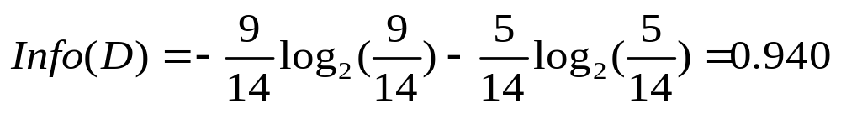
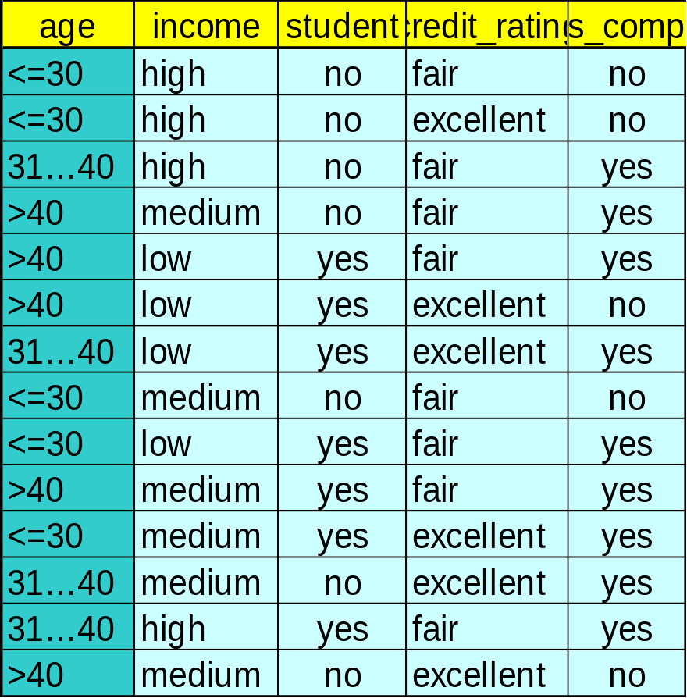

属性选择: 信息增益
Class P: 买电脑 = “yes”
Class N: 买电脑 = “no”

Slide 15
计算信息增益-连续值属性
令 A 为连续属性
必须为A确定一个最佳分裂点 best split point
  上升序排序 A
  典型地, 每对相邻值的中点是一个可能的分裂点
    (a_{i}+a_{i+1})/2 is the midpoint between the values of a_{i} and a_{i+1}
  具有最小期望信息需求的点选为A的分裂点
Split:
  D1 为D中元组满足 A ≤ split-point, D2 是元组满足 A > split-point

Slide 16

增益率 (C4.5)
信息增益倾向于有大量不同取值的属性（划分更细，更纯）
  极端：每个划分子集只有一个样本，即一个类
  此时Info(d)=0
C4.5 (ID3 后继) 使用增益率来克服这一问题(规范化信息增益)
  GainRatio(A) = Gain(A)/SplitInfo(A)
Ex.
  gain_ratio(income) = 0.029/1.557 = 0.019
具有最大增益率的属性选为分裂属性

Slide 17



Gini Index指标 (CART)
数据 D 包含n 类别的样本, gini指标, gini(D) 定义为
p_{j} 类别 j 在D中的频率
数据集 D 基于属性A 分裂为子集 D₁ 和 D₂, gini 指标定义为
不纯度减少:
具有最小gini_{split}(D) 的属性(or不纯度减少最大的) 用于分裂节点 (需要枚举所有可能的分裂情况)

Slide 18

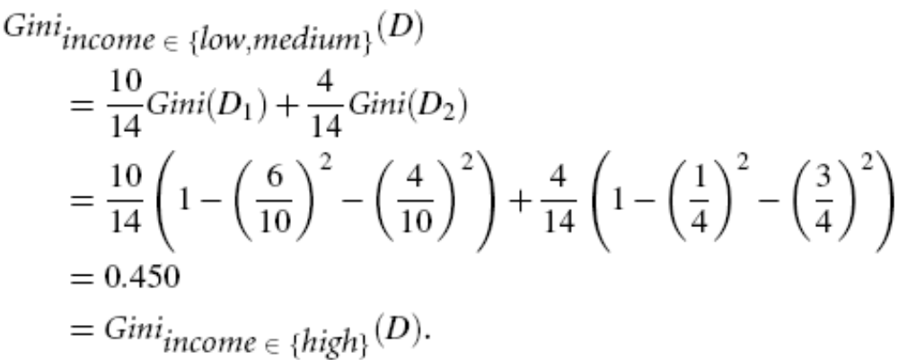

计算 Gini Index 指标
D 有 9个元组买电脑 = “yes” /5 个买电脑 = “no”
设属性income分裂D为包含10个元组的D₁: {low, medium} / 4个元组的D₂
  Gini_{{low,high}} = 0.458; Gini_{{medium,high}} =0.450. 因此{low,medium} /{high}分裂，由于其有最小的Gini index
假设所有属性都是连续值，需要其他技术, e.g., 聚类, 来获得可能的分裂点

Slide 19
比较属性选择度量
通常三种度量获得较好的结果
  信息增益Information gain:
    偏向于多值属性
  增益率Gain ratio:
    倾向于不平衡的分裂，其中一个子集比其他小得多
  Gini index:
    偏向于多值属性
    当类数目较大时，计算困难
    倾向于导致大小相等的分区和纯度

Slide 20
其他属性选择度量
CHAID: 一种流行的决策树算法, 基于独立 χ² 检验的选择度量
C-SEP: 某些情况下比信息增益gini指标更好
G-statistic: 非常近似于 χ² 分布
MDL (最小描述长度) (i.e., 首选最简单的解):
  最佳树为需要最小二进位的树 (1) 编码树, (2) 编码树的异常
多元划分 (基于多变量组合来划分)
  CART: 基于属性的线性组合来发现多元划分
哪一个是最好的?
  大部分可以获得较好结果, 没有一个显著地优于其他

Slide 21
过拟合与数剪枝
过拟合Overfitting: 一棵归纳的树 可能过分拟合训练数据
  分枝太多,某些反映训练数据中的异常，噪音/孤立点
  对未参与训练的样本的低精度预测
两种处理方法
  先剪枝: 提前终止树构造
    如果对一个节点的分裂会产生低于给定的阈值的度量，划分停止
    选择一个合适的阈值很难
  后剪枝: 从完全生长的树中剪去树枝—得到一个逐步修剪树
    例如，最小化代价复杂度（树节点个数和错误率的函数）
    使用不同于训练集的数据来确定哪一个是 “best pruned tree”

Slide 22
决策树归纳的增强
允许连续值属性
  动态地定义新的离散值属性，其把连续值属性分成离散的区间
处理缺失属性值
  分配属性的最常见值
  为每一个可能的值分配概率
属性构造
  基于现有的稀少出现的属性创建新的属性，
  这减少了分散，重复和复制

Slide 23
大型数据库中分类
分类—被统计学和机器学习研究人员广泛地研究一个经典问题
可伸缩性:以合理的速度分类由带有数百个属性的百万个样本组成的数据集
为什么决策树归纳受欢迎？
  相对快的训练速度 (与其他分类方法相比)
  转换为简单、易于理解的分类规则
  可用 SQL查询来访问数据库
  与其它方法可比的分类精度
RainForest (VLDB’98 — Gehrke, Ramakrishnan & Ganti)
  Builds an AVC-list (attribute, value, class label)

Slide 24
RainForest雨林的可扩展性框架
可扩展性和确定质量树的标准相分离
建并维持 AVC-list: AVC (属性-值, 类标号)
AVC集 (of an attribute X )
  把训练集投影到属性X和类标签上，给出属性X的每个值上的类标签计数
AVC组群 (在节点n )
  节点n上所有预测属性的AVC集合----组群

Slide 25

Rainforest: 训练集和AVC集
Training Examples
AVC-set on Age
AVC-set on income
Age | Buy_Computer
 | yes | no
<=30 | 2 | 3
31..40 | 4 | 0
>40 | 3 | 2
income | Buy_Computer
 | yes | no
high | 2 | 2
medium | 4 | 2
low | 3 | 1
AVC-set on
credit_rating
AVC-set on Student
student | Buy_Computer
 | yes | no
yes | 6 | 1
no | 3 | 4
Credit rating | Buy_Computer
 | yes | no
fair | 6 | 2
excellent | 3 | 3

Slide 26
BOAT (Bootstrapped Optimistic Algorithm for Tree Construction)
使用一个叫做 bootstrapping 自助法的统计技术多个更小的样本集（子集）, 每一个可放入内存
每个子集产生一个树, 导致多个树
考察这些树并用他们构造一个新树T’
  事实证明，T’ 非常接近于使用全部数据集构造的树
Adv: 只要求扫描DB两遍,并且是一个增量算法.

Slide 27

分类结果的陈述/表示
Data Mining: Concepts and Techniques

Slide 28

决策树可视化SGI/MineSet 3.0
SGI公司和美国Standford大学联合开发的多任务数据挖掘系统。
MineSet以先进的可视化显示方法闻名于世
Data Mining: Concepts and Techniques

Slide 29
Chapter 6. 分类:贝叶斯分类
分类: 基本概念
决策树归纳
贝叶斯分类
基于规则的分类
模型评价与选择
提高分类准确率的技术:集成方法Ensemble Methods
Summary

Slide 30
贝叶斯理论
令X 为数据样本: 类标签未知
令H为一个假设在： X属于类别 C
分类就是确定 P(H|X)(后验概率),
  给定观察数据 X，假设H成立的概率
P(H) (先验概率)——最初的概率
  例,不管年龄和收入等条件 X将会购买计算机
P(X): 样本数据x被观察到的概率
P(X|H) (可能性),
  假设H成立，那么观测到样本X的概率
  E.g., 已知X购买计算机，X 为31..40且中等收入的概率

Slide 31

贝叶斯理论Bayesian Theorem
给定训练数据 X, 假设 H的后验概率 P(H|X满足贝叶斯理论
通俗地说，这可以写成
  posteriori = likelihood x prior/evidence
预测X属于类别C₂当且仅当概率P(C_{i}|X)是所有 P(C_{k}|X) for all the k classes最大的
实际困难:需要许多可能性的初步知识，计算成本显著

Slide 32


Naïve Bayesian Classifier
D为训练数据集（包含类别标签）, 并且每个元组表示为一个n-维的属性向量X = (x₁, x₂, …, x_{n})
假定有 m 个类别 C₁, C₂, …, C_{m}.
分类就是推导最大的后验概率, i.e., the maximal P(C_{i}|X)
可以由贝叶斯理论计算
由于对所有类P(X)是常量，只需要最大化

Slide 33

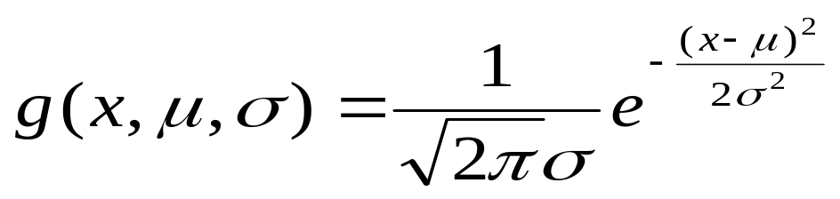

朴素贝叶斯分类器的推导
一个简单假定: 属性是条件独立的 (i.e., 属性间没有依赖关系):
这样极大地减少了计算代价： 只需要统计类的分布
若A_{k} 是分类属性
  P(x_{k}|C_{i}) = C_{i} 类中A_{k} 取值为x_{k} 的元组数/|C_{i, D}| (类C_{i} 的大小)
若A_{k} 是连续值, P(x_{k}|C_{i}) 通常基于均值μ 标准差σ 的高斯分布计算
  P(x_{k}|C_{i})=

Slide 34
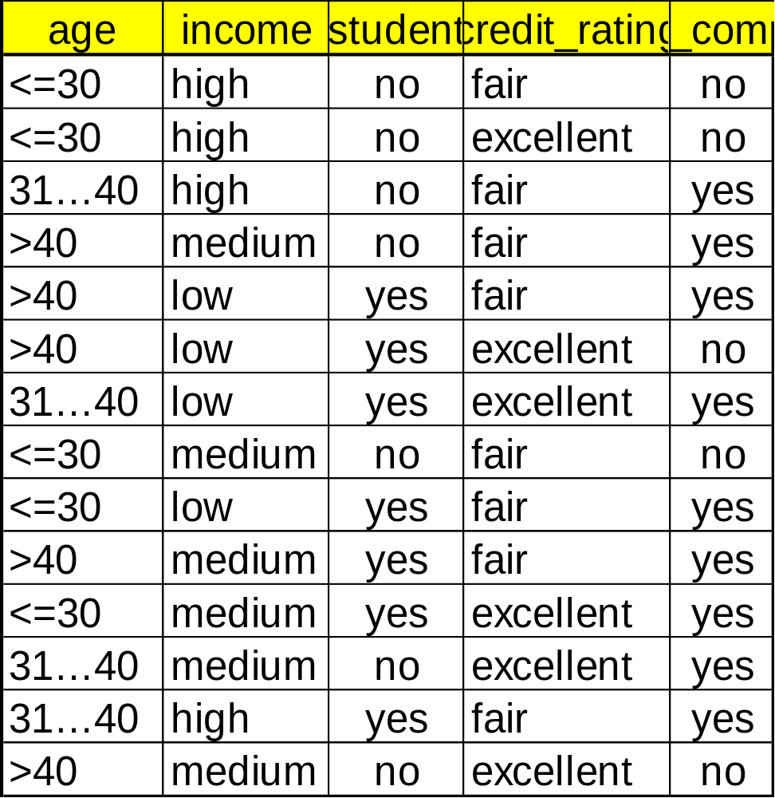
朴素贝叶斯分类: 训练数据集
两个类别:
C1:buys_computer = ‘yes’
C2:buys_computer = ‘no’
数据样本
X = (age <=30,
Income = medium,
Student = yes
Credit_rating = Fair)

Slide 35
Naïve Bayesian Classifier: 例子
P(C_{i}): P(buys_computer = “yes”) = 9/14 = 0.643
P(buys_computer = “no”) = 5/14= 0.357
Compute P(X|C_{i}) for each class
  P(age = “<=30” | buys_computer = “yes”) = 2/9 = 0.222
  P(age = “<= 30” | buys_computer = “no”) = 3/5 = 0.6
  P(income = “medium” | buys_computer = “yes”) = 4/9 = 0.444
  P(income = “medium” | buys_computer = “no”) = 2/5 = 0.4
  P(student = “yes” | buys_computer = “yes) = 6/9 = 0.667
  P(student = “yes” | buys_computer = “no”) = 1/5 = 0.2
  P(credit_rating = “fair” | buys_computer = “yes”) = 6/9 = 0.667
  P(credit_rating = “fair” | buys_computer = “no”) = 2/5 = 0.4
X = (age <= 30 , income = medium, student = yes, credit_rating = fair)
P(X|C_{i}) : P(X|buys_computer = “yes”) = 0.222 x 0.444 x 0.667 x 0.667 = 0.044
P(X|buys_computer = “no”) = 0.6 x 0.4 x 0.2 x 0.4 = 0.019
P(X|C_{i})*P(C_{i}) : P(X|buys_computer = “yes”) * P(buys_computer = “yes”) = 0.028
P(X|buys_computer = “no”) * P(buys_computer = “no”) = 0.007
Therefore, X belongs to class (“buys_computer = yes”)

Slide 36
贝叶斯分类: Why?
一个统计学分类器: 执行概率预测, i.e.,预测类成员的概率
基础: 基于贝叶斯理论
Performance: 一个简单的贝叶斯分类器, 朴素贝叶斯分类器, 可以与决策树和经过挑选的神经网络分类器相媲美
增量:每次训练的样本可以逐步增加/减少一个假设是正确的可能性——先验知识可与观测数据相结合
Standard:即使贝叶斯方法是难以计算的, 最优决策制定提供标准（其他方法可以衡量）

Slide 37
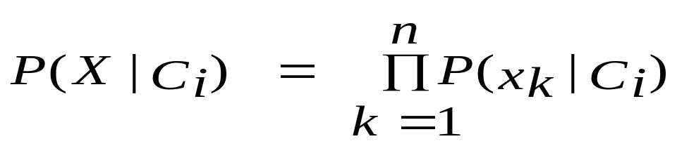
避免零概率问题
朴素贝叶斯要求每个条件概率非零. 然而,预测的概率可能为零
Ex. 假定有1000 元组, e=low (0), income= medium (990), and income = high (10)
Use Laplacian correction校准 (or Laplacian estimator估计法)
  Adding 1 to each case
    Prob(income = low) = 1/1003
    Prob(income = medium) = 991/1003
    Prob(income = high) = 11/1003
  校准的 “corrected” 概率估计很接近未校准的

Slide 38
Naïve Bayesian Classifier:评论
Advantages
  Easy to implement
  Good results obtained in most of the cases
Disadvantages
  Assumption: 类条件独立性, 损失精度
  实际中, 变量间存在依赖
    E.g.,医院：患者：简介：年龄，家族病史等
      症状：发烧，咳嗽等疾病：肺癌，糖尿病等
    Dependencies among these cannot be modeled by Naïve Bayesian Classifier
How to deal with these dependencies? Bayesian Belief Networks

Slide 39
Chapter 6. 分类:基于规则的分类
分类: 基本概念
决策树归纳
贝叶斯分类
基于规则的分类
模型评价与选择
提高分类准确率的技术:集成方法Ensemble Methods
Summary

Slide 40
使用IF-THEN 规则分类
使用 IF-THEN 规则表示知识
  R: IF age = youth AND student = yes THEN buys_computer = yes
  规则前件/前提 vs. 规则结论
评估规则: 覆盖率coverage and 准确率accuracy
  n_{covers} = # 规则R覆盖的元组数 % 给定元组，规则的前提满足—覆盖元组
  n_{correct} = # R正确分类的元组数
  coverage(R) = n_{covers} /|D| /%D: 训练数据集
  accuracy(R) = n_{correct} / n_{covers}
如果超过1条规则被触发,需要解决冲突
  规模序Size ordering: 最高优先权赋予 “最苛刻”的规则(即, 最多属性测试)
  基于类的序:每个类的错误分类代价的下降序
  基于规则的序(决策表):根据一些规则的质量度量或由专家建议，规则被组织成一个长的优先级列表

Slide 41
从决策树提取规则
规则比一棵大的决策树更容易理解
从根到每个叶子的路径产生一个规则
沿路径的每个属性值对一起形成了一个联合: 叶节点形成规则后件
规则是互斥的和穷举的
  没有冲突规则，每个元组被覆盖
age?
<=30
31..40
>40
student?
yes
credit rating?
no
yes
excellent
fair
no
yes
no
yes
Example: Rule extraction from our buys_computer decision-tree
  IF age = young AND student = no THEN buys_computer = no
  IF age = young AND student = yes THEN buys_computer = yes
  IF age = mid-age THEN buys_computer = yes
  IF age = old AND credit_rating = excellent THEN buys_computer = no
  IF age = old AND credit_rating = fair THEN buys_computer = yes

Slide 42
顺序覆盖算法的规则归纳
顺序覆盖算法: 直接从训练数据抽取规则
典型的算法: FOIL, AQ, CN2, RIPPER
规则被顺序地学习, 类C_{i} 的规则将尽量覆盖C_{i} 的元组，不或少覆盖其他类的元组
Steps:
  一次学习一个规则
  每学习一个规则，删除此规则覆盖的元组
  对剩下的元组重复该过程直到终止条件, e.g., 没有训练样本/返回的规则的质量低于用户给定的阈值
与决策树对照： 同时学习一组规则

Slide 43
顺序覆盖算法
while (enough target tuples left)
  产生一个规则
  删除这个规则覆盖的元组
Examples covered
by Rule 2
Examples covered
by Rule 1
Examples covered
by Rule 3
Positive examples

Slide 44
Rule Generation
To generate a rule
  while(true)
  找到最好的谓词p
  if 规则质量度量(p) > threshold then add p to current rule
  else break
A3=1
A3=1&&A1=2
A3=1&&A1=2
&&A8=5
Positive examples
Negative examples

Slide 45
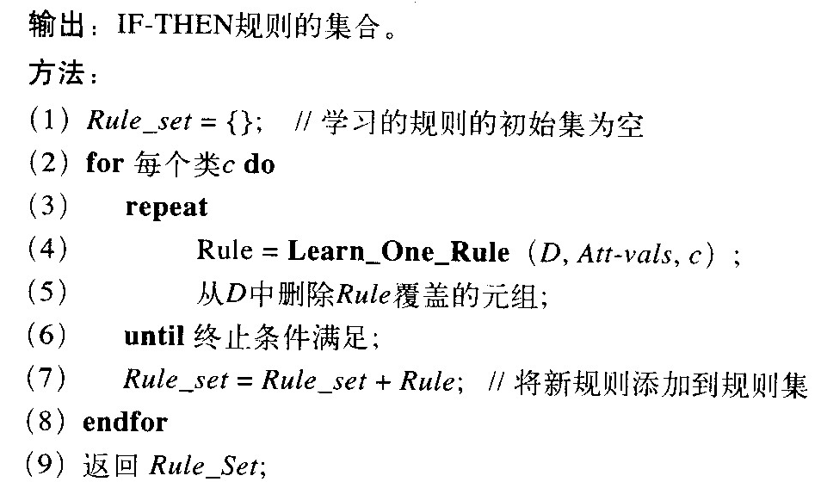

Slide 46
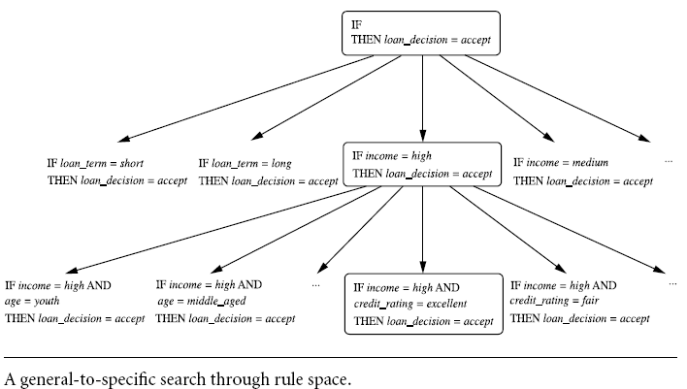
如何学习一个规则?
从可能的最一般的规则开始: condition = empty
采用贪心的深度优先策略添加新属性（于规则中）
  选择对“规则质量” 提高最大的那个属性

Slide 47

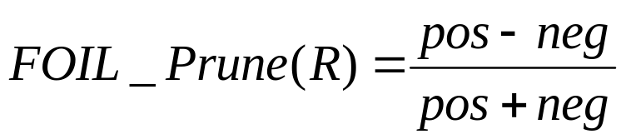
规则质量度量与剪枝
规则质量度量: 同时考虑 覆盖率和准确率
  Foil-gain (in FOIL & RIPPER): 评价扩展条件的info_gain
    偏向于具有高准确率并覆盖许多正元组的规则
    正用于学习规则的类的元组—正元组；其余为负元组
    Pos(neg):规则覆盖的正（负）元组数
基于一个独立的测试集进行规则剪枝（即删除一个属性测试）
    Pos/neg are #被R覆盖的正/负元组.
    If 规则R 剪枝后FOIL_Prune 较高, 那么剪枝R

Slide 48
Chapter 6. 分类:模型评价与选择
分类: 基本概念
决策树归纳
贝叶斯分类
基于规则的分类
模型评价与选择
提高分类准确率的技术:集成方法Ensemble Methods
Summary

Slide 49
模型评价与选择
评价指标: 怎样度量准确率?考虑其他指标??
使用测试集（带标签）代替训练集评估准确度
估计分类器准确率的方法:
  Holdout method, random subsampling
  交叉验证 Cross-validation
  自助法（解靴带）Bootstrap
Comparing classifiers:
  置信区间Confidence intervals
  代价效益分析和ROC曲线
    Cost-benefit analysis and ROC Curves

Slide 50
分类器评价指标: 混淆矩阵
混淆矩阵Confusion Matrix:
Actual class\Predicted class | C₁ | ¬ C₁
C₁ | True Positives (TP) | False Negatives (FN)
¬ C₁ | False Positives (FP) | True Negatives (TN)
感兴趣的类定为“正类”或“阳性类”，对应的为“负/阴性类”
  正样本/负样本
给定 m 个类, CM_{i,j} 表示 # 类i的样本被分类器分到类别 j 的个数
可以提供额外的行/列提供“合计”和“识别率”
Actual class\Predicted class | buy_computer = yes | buy_computer = no | Total
buy_computer = yes | 6954 | 46 | 7000
buy_computer = no | 412 | 2588 | 3000
Total | 7366 | 2634 | 10000
例子:

Slide 51
分类器评价指标: 准确度, 误差率, 灵敏性Sensitivity, 特效性Specificity
A\P | C | ¬C
C | TP | FN | P
¬C | FP | TN | N
 | P’ | N’ | All
Class Imbalance Problem类分布不平衡问题:
  One class may be rare, e.g. fraud, or HIV-positive
  Sensitivity: True Positive recognition rate
    Sensitivity = TP/P
  Specificity: True Negative recognition rate
    Specificity = TN/N
分类器准确度, or 识别率: 测试元组被正确识别的比例
  Accuracy = (TP + TN)/All
误差率: 1 – accuracy, or
  Error rate = (FP + FN)/All

Slide 52




分类器评价指标:
Precision and Recall, and F-measures
Precision: 正确 – 被分类器标记为正类的样本中实际上属于“正类”的比例
Recall: completeness完全– what % of positive tuples did the classifier label as positive?
Perfect score is 1.0
精度和召回率逆关系
F measure (F₁ or F-score):精度和召回的调和平均值,
F_{ß}:精确度和召回率的加权量
  assigns ß times as much weight to recall as to precision

Slide 53
分类器评价指标: 例子
真实类\预测类 | cancer = yes | cancer = no | Total | Recognition(%)
cancer = yes | 90 | 210 | 300 | 30.00 (sensitivity
cancer = no | 140 | 9560 | 9700 | 98.56 (specificity)
Total | 230 | 9770 | 10000 | 96.40 (accuracy)
  Precision = 90/230 = 39.13% Recall = 90/300 = 30.00%

Slide 54
评测分类器的正确率:
Holdout & Cross-Validation Methods
Holdout method
  给定数据随机分成两个部分
    训练集 (e.g., 2/3) 用于模型构造
    测试集 (e.g., 1/3) 用于正确率估计
  随机抽样: a variation of holdout
    重复holdout k次, accuracy = 所有正确率的平均值
Cross-validation (k-fold, k = 10 最常用)
  随机分割数据为 k 互不相交的子集, 每一个大小近似相等
  在i-th 迭代中, 使用D_{i} 为测试集其他的为训练集
  留一法: k folds where k = # of tuples, for small sized data
  *Stratified cross-validation*:每个部分分层使得每个子集中类分布近似于原始数据

Slide 55

评测分类器的正确率: Bootstrap
Bootstrap
  对于小样本数据，效果很好
  从给定样本中又放回的均匀抽样 with replacement
    i.e., 每次一个样本被选中, 把它加入训练集并且等可能得被再次选中
多个自助法, 最常用的是 .632 boostrap
  含 d 个样本的数据集有放回抽样d 次, 产生d个样本的训练集. 没有被抽到的样本组成测试集. 大约63.2% 的样本被抽中，剩余的36.8% 形成测试集(因为(1 – 1/d)^{d} ≈ e⁻¹ = 0.368)
  重复抽样过程k 次, 总体准确率为:

Slide 56


估计置信区间: 分类器 M₁ vs. M₂
假定有连个分类器 M₁ and M₂, 那一个更好?
用10-fold cross-validation获得了
这些平均误差率仅仅是未来数据总体误差的一种估计
2个错误率之间差别如果是否是偶然的？
  使用统计显著性检验
  获得估计误差的confidence limits置信界

Slide 57
估计置信区间: Null Hypothesis
执行 10-fold cross-validation
假定样本服从k–1个自由度的 t distribution (k=10) degrees of freedom
Use t-test (or Student’s t-test)
零假设 Null Hypothesis: M₁ & M₂ 相同（即没有区别）
如果可以拒绝 null hypothesis, 那么
  可以断定M₁ & M₂ 间的不同是统计上显著的
  Chose model with lower error rate

Slide 58


估计置信区间: t-test
当只有一个测试集时: 成对比较 pairwise comparison
  对于10倍交叉验证中的 i^{th} round, 使用相同的样本分割 来计算 err(M₁)_{i} and err(M₂)_{i}
  然后球平均over 10
  t-test computes t-statistic with k-1 degrees of freedom:
如果有连个测试集: use non-paired t-test
and
其中
where
where k₁ & k₂ are # of cross-validation samples used for M₁ & M₂, resp.

Slide 59


估计置信区间: Table for t-distribution
Symmetric
Significance level, e.g., sig = 0.05 or 5% means M₁ & M₂ are significantly different for 95% of population
Confidence limit, z = sig/2

Slide 60
估计置信区间: Statistical Significance
M₁ & M₂ 是否显著得不同?
  Compute t. Select significance level (e.g. sig = 5%)
  Consult table for t-distribution: Find t value corresponding to k-1 degrees of freedom (here, 9)
  t-分布对称: 通常显示分布的上百分点 % → 查找值confidence limit z=sig/2 (here, 0.025)
  If t > z or t < -z, 那么t的值位于拒绝域:
    Reject null hypothesis that mean error rates of M₁ & M₂ are same
    Conclude: statistically significant difference between M₁ & M₂
  Otherwise, conclude that any difference is chance

Slide 61

模型选择: ROC Curves
ROC (Receiver Operating Characteristics) curves: 图形比较分类模型
源于信号检测理论
true positive rate和false positive rate间的折衷
ROC 曲线下的面积就是模型正确率的度量
测试元组递减序排列: 最可能属于正类的排在最顶端
The closer to the diagonal line (i.e., the closer the area is to 0.5), the less accurate is the model
垂直坐标表示the true positive rate
水平坐标表示the false positive rate
同时显示对角线
A model with perfect accuracy will have an area of 1.0

Slide 62
Chapter 6. 分类:集成方法
分类: 基本概念
决策树归纳
贝叶斯分类
基于规则的分类
模型评价与选择
提高分类准确率的技术:集成方法Ensemble Methods
Summary

Slide 63

集成方法: Increasing the Accuracy
集成方法 Ensemble methods
  使用多个模型的组合来提高accuracy
  组合多个学习的模型, M₁, M₂, …, M_{k},来获得一个提高的模型M*
Popular ensemble methods
  装袋Bagging: 多个分类器的结果进行多数表决
  提升Boosting: 多个分类器的结果权重投票
  集成Ensemble: combining a set of heterogeneous classifiers

Slide 64
装袋Bagging
训练
  给定包含d个元组的数据D, 在第 i次迭代，从D中有放回抽取d个样本组成训练集D_{i} (i.e., bootstrap)， 从D_{i} 学习一个分类器M_{i}
分类: 分类一个未知样本 X
  每个分类器 M_{i} 给出预测结果
  装袋分类器M* 计算投票，把得票最多的类分配给X
预测: 每个分类器预测的值的平均值
正确性Accuracy
  常常优于D 上单个分类器的正确率
  对噪音数据: 不会很差，更健壮
  Proved improved accuracy in prediction

Slide 65
提升 Boosting
类比:咨询几个医生，在原来的诊断准确性的基础上分配权重，加权诊断的组合为结果
Boosting如何工作?
  Weights 分配给每个训练样本
  迭代学习一系列分类器
  学习M_{i} 后, 权重更新使得，后续得分类器M_{i+1}更关注于M_{i}错误分类的训练样本
  最后的分类器M* 组合了每个独立分类器的投票,其中每个分类器的权重势其正确率的函数
可以扩充Boosting 算法用于数值预测
与bagging比较: Boosting倾向于得到更高的准确率, 但有过拟合错误分类数据的风险

Slide 66

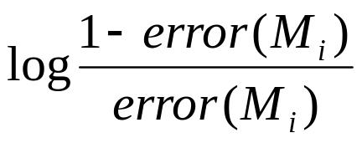
Adaboost (Freund and Schapire, 1997)
数据集含 d class-labeled 元组, (X₁, y₁), …, (X_{d}, y_{d})
最初, 每个元组的权重为1/d
在k轮中产生 k classifiers. 在第 i轮,
  从D 有放回抽取训练集 D_{i} （大小相等
  每个元组被选中的概率基于其权重
  分类模型M_{i} 学习自D_{i}
  使用D_{i}为测试集计算误差率
  如果一个元组被错分,权重增加, o.w. 否则下降
误差率: err(X_{j}) 为错误分类元组X_{j}误差，分类器M_{i} 误差率是元组错误分类的权重和:
分类器M_{i}投票权重为

Slide 67
随机森林Random Forest (Breiman 2001)
Random Forest:
  每个分类器为decision tree ，在每个结点上使用随机选出的属性来分裂产生判定树
  分类时, 每棵树投票得票最多的类返回结果
两种构造方法:
  Forest-RI (random input selection): 每个结点随机选F 个属性为分裂的候选.用CART方法产生最大尺寸的树
  Forest-RC (random linear combinations): 以现有属性的线性组合来产生新属性 (降低了单个分类器间的相关性)
准确率比得上Adaboost, 对误差和孤立点更稳健
每次分裂时对选出的候选属性数目不敏感，faster than bagging or boosting

Slide 68
分类类别不平衡数据集
类别不平衡问题.
传统的方法假定平衡的类别分布和相等的错误代价: 不适合
二元分类中典型的方法处理不平衡数据:
  过采样Oversampling:对正类数据过/多采样
  Under-sampling: 随机减少负类的样本
  阈值-移动Threshold-moving: 移动判定阈值t, 使得少数类元组更容易识别, 减少（昂贵的）假阴性错误的机会
  集成技术:
Still difficult for class imbalance problem on multiclass tasks

Slide 69



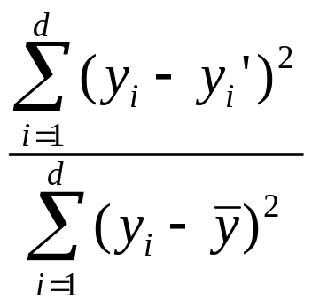
预测误差的度量
度量预测准确率: 度量预测值与真实值的距离
损失函数: 度量 y_{i} 和预测值y_{i}’ 间的误差
  绝对误差Absolute error: | y_{i} – y_{i}’|
  平方误差Squared error: (y_{i} – y_{i}’)²
检验误差 (泛化误差generalization error):
  平均绝对误差: 均方误差Mean squared error:
  Relative absolute error:
  Relative squared error:
  均方误差夸大了离群点
  Popularly use (square) root mean-square error, similarly, root relative squared error

Slide 70
What Is Prediction?
(Numerical) 预测类似于分类
  构建一个模型
  利用模型来估计给定输入的连续或排序的值
与分类的不同
  分类是预测类别标签
  预测是模型连续值函数
Major method for prediction: regression
  模型一个或多个预测变量和相应变量间的关系
Regression analysis
  线性和多元回归
  非线性回归
  其他方法: generalized linear model, Poisson regression, log-linear models, regression trees

Slide 71
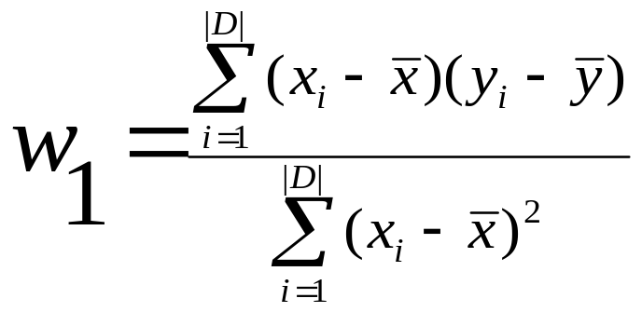
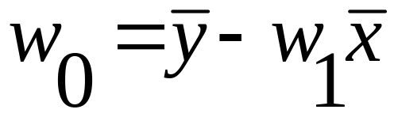
线性回归
Linear regression: 包含一个响应变量y 和一个预测变量x
    y = w₀ + w₁ x
Method of least squares: estimates the best-fitting straight line
多元线性回归: 包含多个预测变量
  Training data is of the form (X₁, y₁), (X₂, y₂),…, (X_{|D|}, y_{|D|})
  对2-D数据,有y = w₀ + w₁ x₁+ w₂ x₂
  通常用统计软件包求解 SAS, S-Plus
  多个非线性函数可以表示成上面这种形式

Slide 72
非线性回归
某些非线性模型可以用多项式函数
多项式回归模型可以变换为线性回归模型. 例如
    y = w₀ + w₁ x + w₂ x² + w₃ x³
  借助新变量: x₂ = x², x₃= x³
    y = w₀ + w₁ x + w₂ x₂ + w₃ x₃
其他函数,如幂函数, 也可以转化为线性函数
Some models are intractable nonlinear (e.g., 指数相求和)
  可能通过更复杂的公式综合计算，得到最小二乘估计

Slide 73
Other Regression-Based Models
Generalized linear model:
  Foundation on which linear regression can be applied to modeling categorical response variables
  Variance of y is a function of the mean value of y, not a constant
  Logistic regression: models the prob. of some event occurring as a linear function of a set of predictor variables
  Poisson regression: models the data that exhibit a Poisson distribution
Log-linear models: (for categorical data)
  Approximate discrete multidimensional prob. distributions
  Also useful for data compression and smoothing
Regression trees and model trees
  Trees to predict continuous values rather than class labels
Data Mining: Concepts and Techniques

Slide 74
Regression Trees and Model Trees
Regression tree: proposed in CART system (Breiman et al. 1984)
  CART: Classification And Regression Trees
  Each leaf stores a continuous-valued prediction
  It is the average value of the predicted attribute for the training tuples that reach the leaf
Model tree: proposed by Quinlan (1992)
  Each leaf holds a regression model—a multivariate linear equation for the predicted attribute
  A more general case than regression tree
Regression and model trees tend to be more accurate than linear regression when the data are not represented well by a simple linear model

Slide 75
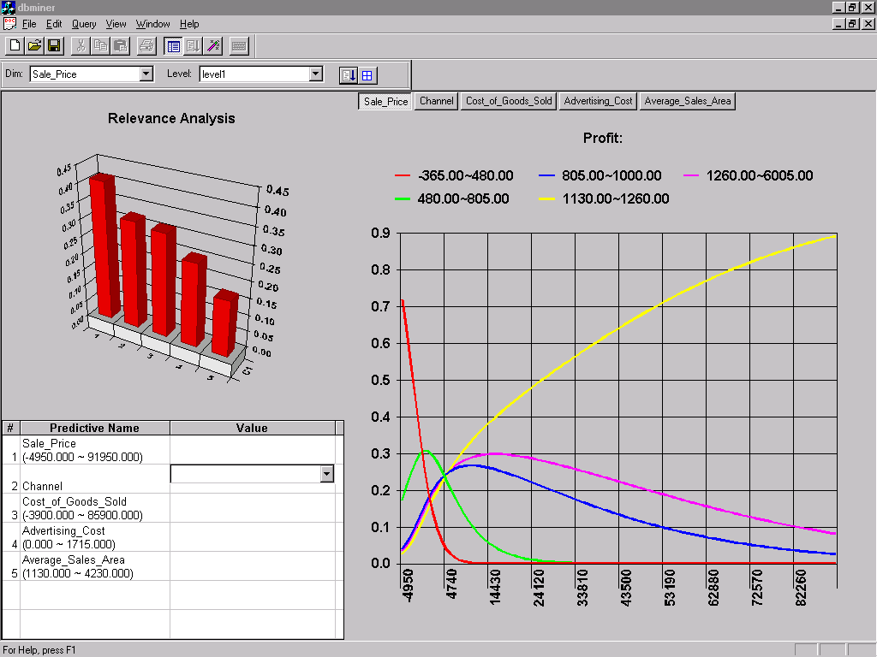
Prediction: Numerical Data

Slide 76
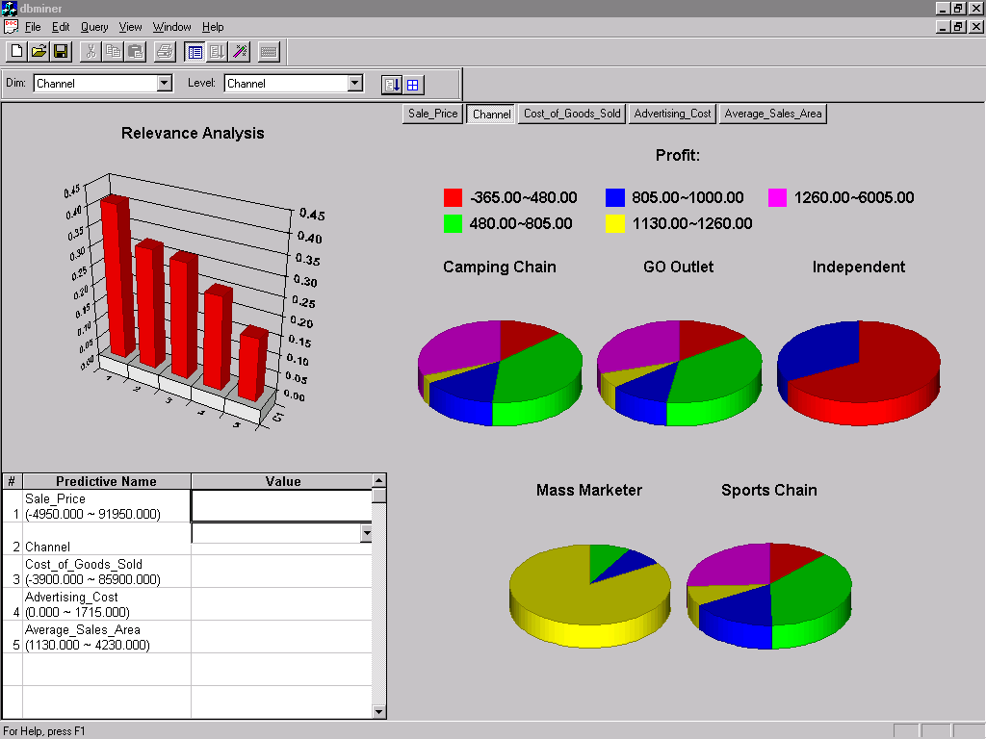
Prediction: Categorical Data

Slide 77
Chapter 6. 分类: 基本概念
分类: 基本概念
决策树归纳
贝叶斯分类
基于规则的分类
模型评价与选择
提高分类准确率的技术:集成方法Ensemble Methods
Summary

Slide 78
Summary (I)
Classification is a form of data analysis that extracts models describing important data classes.
Effective and scalable methods have been developed for decision tree induction, Naive Bayesian classification, rule-based classification, and many other classification methods.
Evaluation metrics include: accuracy, sensitivity, specificity, precision, recall, F measure, and F_{ß} measure.
Stratified k-fold cross-validation is recommended for accuracy estimation. Bagging and boosting can be used to increase overall accuracy by learning and combining a series of individual models.

Slide 79
Summary (II)
Significance tests and ROC curves are useful for model selection.
There have been numerous comparisons of the different classification methods; the matter remains a research topic
No single method has been found to be superior over all others for all data sets
Issues such as accuracy, training time, robustness, scalability, and interpretability must be considered and can involve trade-offs, further complicating the quest for an overall superior method

Slide 80
References (1)
C. Apte and S. Weiss. Data mining with decision trees and decision rules. Future Generation Computer Systems, 13, 1997
C. M. Bishop, Neural Networks for Pattern Recognition. Oxford University Press, 1995
L. Breiman, J. Friedman, R. Olshen, and C. Stone. Classification and Regression Trees. Wadsworth International Group, 1984
C. J. C. Burges. A Tutorial on Support Vector Machines for Pattern Recognition. Data Mining and Knowledge Discovery, 2(2): 121-168, 1998
P. K. Chan and S. J. Stolfo. Learning arbiter and combiner trees from partitioned data for scaling machine learning. KDD'95
H. Cheng, X. Yan, J. Han, and C.-W. Hsu, Discriminative Frequent Pattern Analysis for Effective Classification, ICDE'07
H. Cheng, X. Yan, J. Han, and P. S. Yu, Direct Discriminative Pattern Mining for Effective Classification, ICDE'08
W. Cohen. Fast effective rule induction. ICML'95
G. Cong, K.-L. Tan, A. K. H. Tung, and X. Xu. Mining top-k covering rule groups for gene expression data. SIGMOD'05

Slide 81
References (2)
A. J. Dobson. An Introduction to Generalized Linear Models. Chapman & Hall, 1990.
G. Dong and J. Li. Efficient mining of emerging patterns: Discovering trends and differences. KDD'99.
R. O. Duda, P. E. Hart, and D. G. Stork. Pattern Classification, 2ed. John Wiley, 2001
U. M. Fayyad. Branching on attribute values in decision tree generation. AAAI’94.
Y. Freund and R. E. Schapire. A decision-theoretic generalization of on-line learning and an application to boosting. J. Computer and System Sciences, 1997.
J. Gehrke, R. Ramakrishnan, and V. Ganti. Rainforest: A framework for fast decision tree construction of large datasets. VLDB’98.
J. Gehrke, V. Gant, R. Ramakrishnan, and W.-Y. Loh, BOAT -- Optimistic Decision Tree Construction. SIGMOD'99.
T. Hastie, R. Tibshirani, and J. Friedman. The Elements of Statistical Learning: Data Mining, Inference, and Prediction. Springer-Verlag, 2001.
D. Heckerman, D. Geiger, and D. M. Chickering. Learning Bayesian networks: The combination of knowledge and statistical data. Machine Learning, 1995.
W. Li, J. Han, and J. Pei, CMAR: Accurate and Efficient Classification Based on Multiple Class-Association Rules, ICDM'01.

Slide 82
References (3)
T.-S. Lim, W.-Y. Loh, and Y.-S. Shih. A comparison of prediction accuracy, complexity, and training time of thirty-three old and new classification algorithms. Machine Learning, 2000.
J. Magidson. The Chaid approach to segmentation modeling: Chi-squared automatic interaction detection. In R. P. Bagozzi, editor, Advanced Methods of Marketing Research, Blackwell Business, 1994.
M. Mehta, R. Agrawal, and J. Rissanen. SLIQ : A fast scalable classifier for data mining. EDBT'96.
T. M. Mitchell. Machine Learning. McGraw Hill, 1997.
S. K. Murthy, Automatic Construction of Decision Trees from Data: A Multi-Disciplinary Survey, Data Mining and Knowledge Discovery 2(4): 345-389, 1998
J. R. Quinlan. Induction of decision trees. Machine Learning, 1:81-106, 1986.
J. R. Quinlan and R. M. Cameron-Jones. FOIL: A midterm report. ECML’93.
J. R. Quinlan. C4.5: Programs for Machine Learning. Morgan Kaufmann, 1993.
J. R. Quinlan. Bagging, boosting, and c4.5. AAAI'96.

Slide 83
References (4)
R. Rastogi and K. Shim. Public: A decision tree classifier that integrates building and pruning. VLDB’98.
J. Shafer, R. Agrawal, and M. Mehta. SPRINT : A scalable parallel classifier for data mining. VLDB’96.
J. W. Shavlik and T. G. Dietterich. Readings in Machine Learning. Morgan Kaufmann, 1990.
P. Tan, M. Steinbach, and V. Kumar. Introduction to Data Mining. Addison Wesley, 2005.
S. M. Weiss and C. A. Kulikowski. Computer Systems that Learn: Classification and Prediction Methods from Statistics, Neural Nets, Machine Learning, and Expert Systems. Morgan Kaufman, 1991.
S. M. Weiss and N. Indurkhya. Predictive Data Mining. Morgan Kaufmann, 1997.
I. H. Witten and E. Frank. Data Mining: Practical Machine Learning Tools and Techniques, 2ed. Morgan Kaufmann, 2005.
X. Yin and J. Han. CPAR: Classification based on predictive association rules. SDM'03
H. Yu, J. Yang, and J. Han. Classifying large data sets using SVM with hierarchical clusters. KDD'03.

Slide 84
Scalable Decision Tree Induction Methods
SLIQ (EDBT’96 — Mehta et al.)
  Builds an index for each attribute and only class list and the current attribute list reside in memory
SPRINT (VLDB’96 — J. Shafer et al.)
  Constructs an attribute list data structure
PUBLIC (VLDB’98 — Rastogi & Shim)
  Integrates tree splitting and tree pruning: stop growing the tree earlier
RainForest (VLDB’98 — Gehrke, Ramakrishnan & Ganti)
  Builds an AVC-list (attribute, value, class label)
BOAT (PODS’99 — Gehrke, Ganti, Ramakrishnan & Loh)
  Uses bootstrapping to create several small samples

Slide 85
Data Cube-Based Decision-Tree Induction
Integration of generalization with decision-tree induction (Kamber et al.’97)
Classification at primitive concept levels
  E.g., precise temperature, humidity, outlook, etc.
  Low-level concepts, scattered classes, bushy classification-trees
  Semantic interpretation problems
Cube-based multi-level classification
  Relevance analysis at multi-levels
  Information-gain analysis with dimension + level

